Slide 1
Xây dựng chương trình quản lý điểm sinh viên
HÀ VĂN AN
VŨ HOÀNG ANH

Slide 2
Mục tiêu đề tài
Xây dựng chương trình quản lý điểm
Cập nhật thông tin, điểm của sinh viên
Tra cứu, thống kê điểm

Slide 3
CÔNG CỤ

Slide 4
CƠ SỞ LÝ THUYẾT

Slide 5
TCP
TCP là một giao thức hưởng kết nối. Hướng kết nối có nghĩa là các thiết bị giao tiếp phải thiết lập kết nối trước khi truyền dữ liệu và phải đóng kết nối sau khi truyền dữ liệu.
TCP đáng tin cậy vì nó đảm bảo việc phân phối dữ liệu đến bộ định tuyến đích.
TCP tương đối chậm hơn UDP.

Slide 6
UDP
UDP là giao thức hướng Datagram. Điều này là do không có chi phí để mở kết nối, duy trì kết nối và ngắt kết nối. UDP hiệu quả cho các kiểu truyền mạng quảng bá và đa hướng.
Việc phân phối dữ liệu đến đích không thể được đảm bảo trong UDP.
UDP nhanh hơn, đơn giản hơn và hiệu quả hơn TCP.

Slide 7
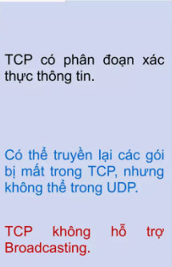
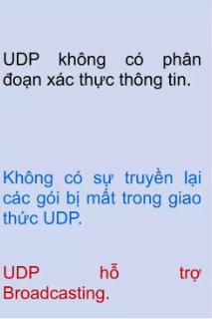
SO SÁNH

Slide 8
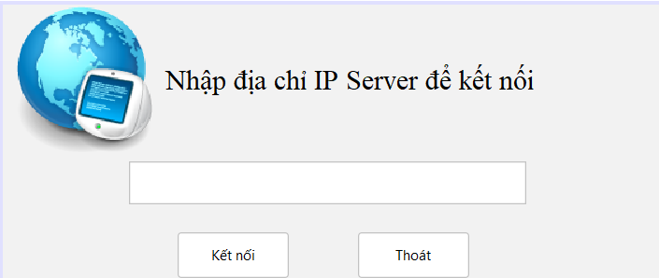
Kết quả và Thực nghiệm

Slide 9
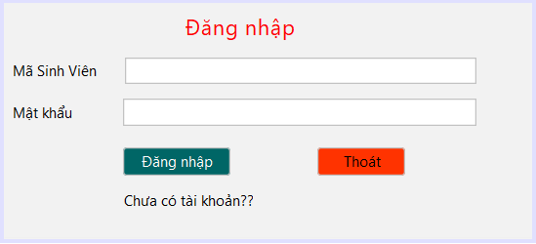
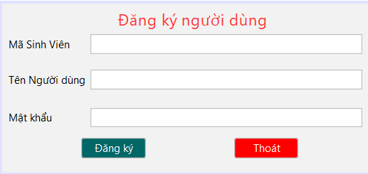
Đăng ký và đăng nhập

Slide 10
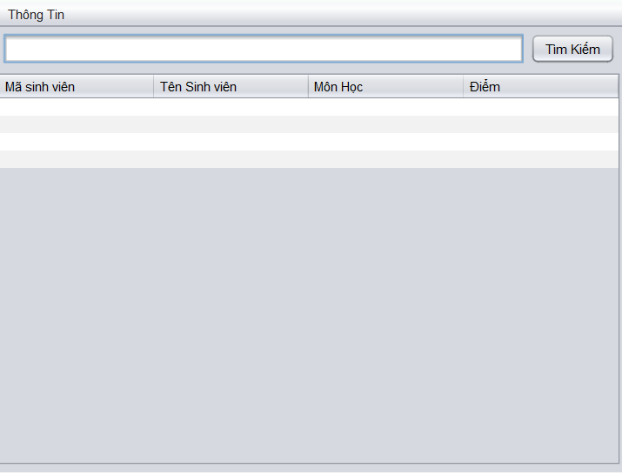
Giao diện người dùng

Slide 11
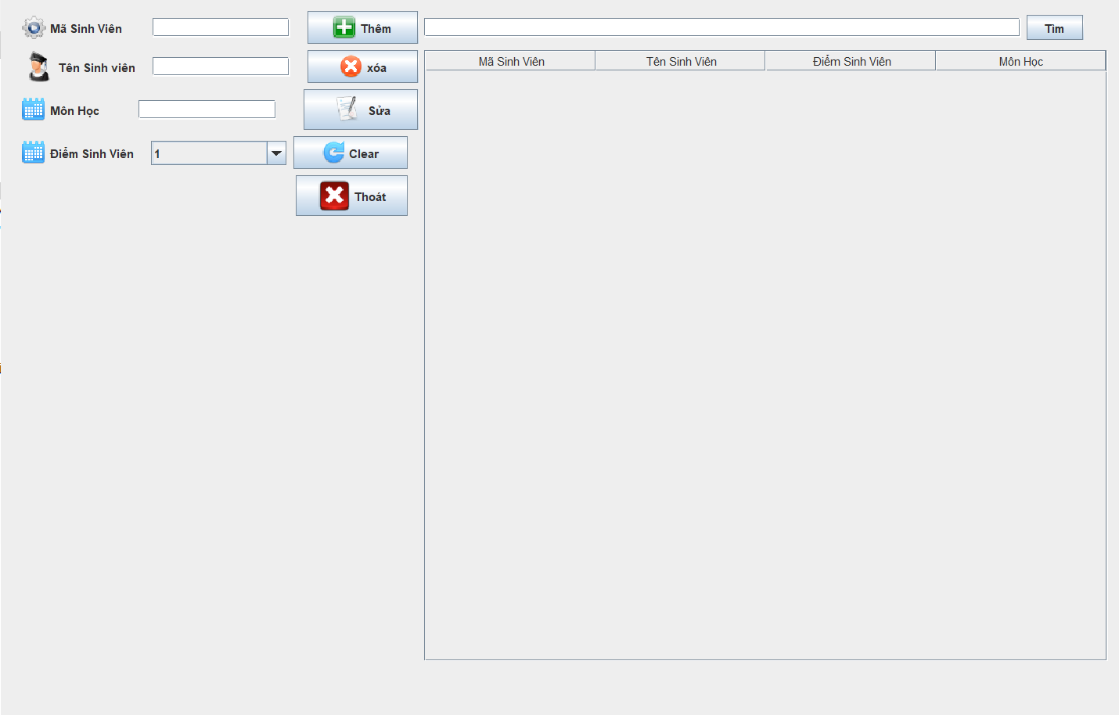
Giao diện admin

Slide 12
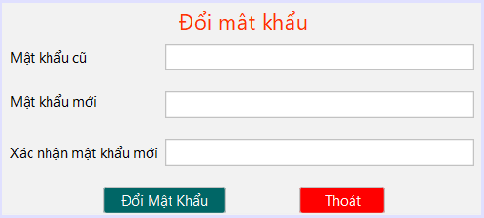
Chức Năng đổi mật khẩu

Slide 13
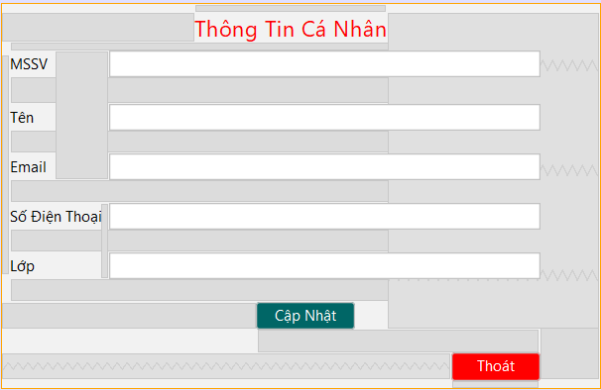
Thông tin cá nhân của người dùng

Slide 14
Thông tin cá nhân của người dùng

Slide 15
Kết luận
Trong quá trình phát triển ứng dụng quản lý điểm, chúng tôi đã chú trọng vào việc tối ưu hóa trải nghiệm người dùng và cung cấp thông tin học tập linh hoạt. Ứng dụng không chỉ giúp quản lý, tra cứu điểm một cách thuận tiện mà còn tạo ra một môi trường tương tác năng động.
Với giao diện người dùng thân thiện, sự tích hợp của công nghệ hiện đại, và khả năng hoạt động trên nhiều nền tảng, chúng tôi đã đạt được sự ổn định và tốc độ cao trong hoạt động của ứng dụng
Tính năng đa nền tảng cung cấp sự linh hoạt cho người dùng, giúp họ truy cập thông tin điểm mọi lúc, mọi nơi.

Slide 16
THANK FOR LISTENING
CẢM ƠN THẦY VÀ CÁC BẠN ĐÃ LẮNG NGHE

